Slide 1




경남대학교 피지컬AI 사관학교
통합반 6일차
재사용하는 업무 능력과
외부 시스템의 연결
에이전트 스킬, 도구를 잇는 표준, 연결의 안전 기준

Slide 2




학습목표
에이전트가 일하는 방법을 지침으로 남기고, 그 지침이 부르는 도구를 안전하게 연결하는 기준을 익힌다.
에이전트 스킬
• 스킬 파일의 머리말과 절차, 결과가 맡는 일을 원문에서 짚는다
• 현장의 SOP, 한 번의 프롬프트와 구분한다
도구의 연결
• 호스트와 클라이언트, 서버와 도구의 관계를 설명한다
• 도구 정의에서 입력 스키마와 응답을 읽는다
역할의 구분
수행 방법을 적는 스킬과 실행을 맡는 도구를 가른다
안전 기준
읽기와 쓰기 권한, 파일 범위, 비밀값, 실패 처리로 연결을 점검한다
방법
연결
구분
안전
2
Notes:
지난 시간에는 에이전트가 도구를 부르며 일하는 모습을 보았습니다. 오늘은 그 에이전트가 일하는 방법을 어디에 적어 두는지, 도구는 어떻게 연결되는지, 연결할 때 무엇을 지켜야 하는지를 차례로 다룹니다. 이 네 가지를 자료 없이 자신의 말로 설명할 수 있는지가 오늘의 기준입니다.

Slide 3
목차
01
에이전트 스킬: 재사용하는 업무 수행 지침
이론
02
MCP: 에이전트와 외부 시스템을 잇는 표준
이론
03
도구 연결의 안전 기준
이론 · 실습
3

Slide 4
경남대학교 피지컬AI 사관학교
01
에이전트 스킬:
재사용하는 업무 수행 지침
이론
에이전트가 일하는 순서와 결과의 모양을 지침으로 정해 두는 방법

Slide 5
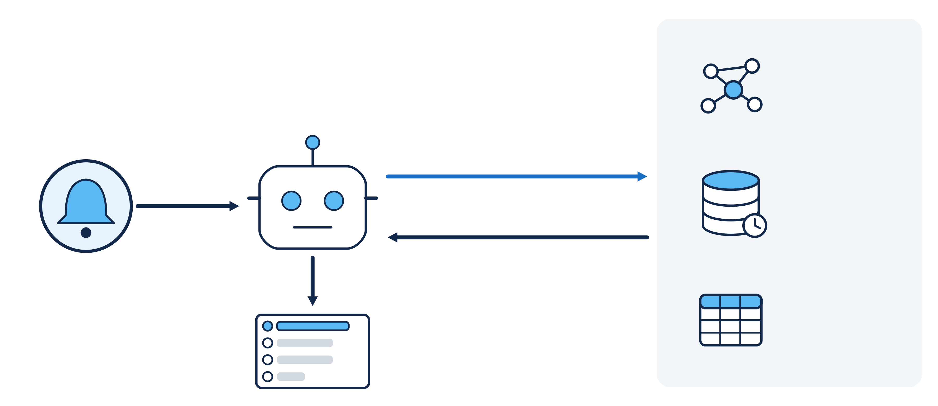
지난 시간의 도달점: 도구를 부르며 일하는 에이전트
에이전트는 목표를 받아 도구를 부르고, 돌아온 결과를 보고 다음 행동을 정하기를 목표에 닿을 때까지 되풀이한다.
지식 그래프
원인과 조치의 관계
도구 호출
시계열 DB
유온 같은 측정값
결과 관찰
경보
쿨러 성능 저하
에이전트
업무 DB
납기 오더와 재고
추천안
추천 하나와 대안
5
Notes:
지난 시간에 본 에이전트의 실행 고리에서 시작하겠습니다. HYD-01의 쿨러 성능 저하 경보가 오면 에이전트는 도구를 불러 지식 그래프와 시계열 DB와 업무 DB에서 근거를 얻고, 돌아온 결과를 보고 다음 호출을 정합니다. 이 반복의 끝에 추천 하나와 대안을 담은 추천안이 나옵니다.

Slide 6




목표와 도구만 받은 에이전트가 실행마다 정해야 하는 것
방법이 정해져 있지 않으면 어느 도구를 어떤 순서로 부르고 무엇을 낼지를 에이전트가 실행할 때마다 새로 정한다.
무엇부터 부를 것인가
• 판단 도구가 16개, 업무 DB 도구가 14개다
• 첫 호출부터 고를 것이 많다
어떤 순서로 부를 것인가
• 원인을 알기 전에는 조치 후보를 비교할 수 없다
• 순서가 바뀌면 빠지는 근거가 생긴다
근거가 없으면 어떻게 할 것인가
값을 읽지 못한 채 원인을 고르면 지어낸 판단이 된다
무엇을 내고 끝낼 것인가
결과의 모양이 실행마다 다르면 다음 단계가 그 결과를 읽지 못한다
도구 선택
순서
예외
결과
6
Notes:
에이전트에게 목표와 도구만 주었다고 해 보겠습니다. 쿨러 경보를 맡은 에이전트 앞에는 판단 도구 16개와 업무 DB 도구 14개가 놓여 있습니다. 무엇부터 부를지, 어떤 순서로 부를지, 근거가 없을 때 어떻게 할지, 무엇을 내고 끝낼지를 그때마다 스스로 정해야 합니다. 같은 경보라도 실행할 때마다 과정과 결과의 모양이 달라질 수 있다는 뜻입니다.

Slide 7

수행 방법을 지침으로 정해 실행 앞에 둔다
수행 방법을 한 번 적어 두고 에이전트가 일을 시작할 때 읽게 하면, 같은 종류의 일은 같은 순서로 수행된다.
수행 방법을 적은 지침
순서, 예외, 결과의 모양
지식 그래프
도구 호출
시계열 DB
결과 관찰
경보
쿨러 성능 저하
에이전트
업무 DB
추천안
7
Notes:
사람의 작업에서는 이 문제를 절차를 문서로 정해 두어 풀었습니다. 에이전트에게도 같은 방법을 씁니다. 부를 도구의 순서와 근거가 없을 때의 행동과 결과의 모양을 한 번 적어 두고, 에이전트가 일을 시작할 때 먼저 읽게 합니다. 그림에서 달라진 것은 에이전트 위에 놓인 문서 하나입니다.

Slide 8
에이전트 스킬: 이름을 붙여 재사용하는 업무 지침
에이전트 스킬은 특정한 일을 수행하는 방법을 적어 이름을 붙여 둔 지침 묶음이며, 에이전트가 필요할 때 불러 읽는다.
에이전트 스킬
Agent Skill
에이전트가 특정한 일을 수행하는 방법을 적어 둔 지침 묶음이다.
이름이 있어 여러 실행에 되풀이해 쓰인다.
SKILL.md
스킬 파일
스킬의 본체가 되는 파일이다.
스킬 이름과 같은 폴더에 놓이며 머리말과 본문으로 이루어진다.
HYD의 스킬
실제 예
쿨러 성능 저하 경보에 쓰는 스킬의 이름은 cooling-emergency-response이다.
8
Notes:
그렇게 적어 둔 지침을 에이전트 스킬, Agent Skill이라고 합니다. 스킬의 본체는 SKILL.md라는 파일 하나이고, 스킬 이름과 같은 폴더 안에 놓입니다. HYD에서 쿨러 성능 저하 경보에 쓰는 스킬의 이름은 cooling-emergency-response입니다.

Slide 9
스킬이 놓이는 자리: 작업 폴더의 스킬 폴더
스킬은 이름과 같은 폴더에 든 SKILL.md 한 파일이며, 실행이 시작될 때 에이전트의 작업 폴더에 놓인다.
작업 폴더
context/
task.json
.claude/skills/
cooling-emergency-response/
SKILL.md
output/
result.json
작업 폴더
에이전트가 한 번의 실행 동안 쓰는 전용 폴더이다.
context/task.json
이번에 맡은 일의 입력이 들어 있다.
스킬 폴더
배정된 스킬이 폴더째 놓인다. 폴더 이름이 곧 스킬 이름이다.
output/result.json
에이전트가 결과를 써 넣는 파일이다.
9
Notes:
스킬이 실제로 놓이는 자리입니다. 에이전트는 실행마다 작업 폴더 하나를 받고, 그 안에 이번 일의 입력과 배정된 스킬과 결과를 쓸 자리가 있습니다. 쿨러 경보의 실행 기록은 「배정된 스킬 1개를 작업 폴더에 넣고 실행합니다」라는 줄로 시작합니다.

Slide 10
SKILL.md 원문 ①: 머리말과 요약
SKILL.md는 이름과 쓰임을 적은 머리말로 시작해, 맡는 일과 그 범위의 한계를 밝히는 요약으로 이어진다.
---
name: cooling-emergency-response
description: 쿨러 과열 경보 —
원인 진단 · 냉각 조치 카드
---
# 냉각 긴급 대응
쿨러 과열 경보(COOLER_DEGRADATION) 한 건에서
원인을 진단하고, 냉각 조치 후보를 비교해
추천 카드 한 장과 지는 대안을 올린다.
승인 전에는 조회 · 계산만 한다.
설비 명령은 사람 승인 뒤 시스템이 낸다.
name
스킬의 이름이다. 폴더 이름과 같다.
description
어떤 경우에 쓰는 스킬인지를 한 줄로 적는다.
요약 문단
경보 한 건에서 무엇을 하고 무엇을 내는지를 밝힌다.
범위의 한계
조회와 계산까지만 하고 설비 명령은 내지 않는다.
10
Notes:
에이전트가 실제로 읽은 SKILL.md의 앞부분입니다. 줄 세 개짜리 구분선 사이가 머리말이고, 이름과 설명 두 항목이 들어 있습니다. 그 아래 본문은 경보 한 건에서 원인을 진단하고 조치 후보를 비교해 추천 카드와 대안을 올린다는 요약으로 시작합니다. 마지막 두 줄은 이 스킬이 조회와 계산까지만 한다는 범위의 한계입니다.

Slide 11
머리말의 name과 description: 스킬을 고르는 기준
에이전트는 머리말의 설명을 보고 지금 맡은 일에 맞는 스킬인지를 가린 뒤에 본문을 읽는다.
name
스킬의 식별자
영문 소문자, 숫자, 하이픈으로 쓰며 64자를 넘지 않는다.
스킬 폴더의 이름과 같아야 한다.
description
호출 조건
어떤 요청에 이 스킬을 쓰는지를 적는 한 줄이다.
에이전트는 이 줄을 보고 스킬을 쓸지 정한 뒤 본문을 읽는다.
설명이 모호할 때
흔한 실수
맞는 일에 스킬이 쓰이지 않거나, 맞지 않는 일에 스킬이 쓰인다.
11
Notes:
머리말의 두 항목은 하는 일이 다릅니다. name은 스킬을 가리키는 식별자여서 쓸 수 있는 글자가 정해져 있고 폴더 이름과 같아야 합니다. description은 이 스킬을 언제 쓰는지를 알려 주는 한 줄이며, 스킬의 호출 조건이 이 자리에 적힙니다. 그래서 설명이 모호하면 스킬이 엉뚱한 일에 쓰이거나 필요한 일에 쓰이지 않습니다.

Slide 12
SKILL.md 원문 ②: 절차
도구의 이름과 넘길 값이 절차에 그대로 적혀 있어, 에이전트는 무엇을 어떤 순서로 부를지를 추측하지 않아도 된다.
## 절차
1. context/task.json 의 입력에서 asset ·
pattern · alert.alertId · incident 를 읽는다.
2. hyd-dmn diagnose(asset, pattern, alert_id)
— 원인 1순위 · 고장 유형 · 가이드 카드.
withheld 이면 원인을 지어내지 말고
보류로 낸다.
3. 필요하면 enterprise 로 납기 오더 ·
출하 대기 로트를 확인한다(조회만).
4. hyd-dmn evaluate_cards(asset, pattern,
cause, failure_mode) — 후보 · 규정 · 순위.
5. hyd-dmn submit_decision(…)
— 돌려준 id 가 decision_id 다.
1단계
입력을 읽을 파일과 읽을 항목을 가리킨다.
2 · 4 · 5단계
도구의 이름과 넘길 값을 그대로 적는다.
2단계의 끝
근거가 없을 때의 행동을 정한다.
3단계
「필요하면」과 「조회만」으로 범위를 정한다.
12
Notes:
같은 파일의 절차 부분입니다. 다섯 단계이고 번호가 곧 순서입니다. 1단계는 입력을 읽을 자리를 가리키고, 2단계와 4단계와 5단계에는 부를 도구의 이름과 넘길 값이 그대로 적혀 있습니다. 2단계의 끝에는 근거가 없을 때 원인을 지어내지 말고 보류로 내라는 지침이 붙어 있습니다.

Slide 13

SKILL.md가 정하는 여섯 가지
스킬 한 편은 언제 쓰고, 무엇을 받으며, 막히면 어떻게 하고, 어떤 순서로 해서 무엇을 내는지를 정한다.
호출 조건
description이 맡는다
작업 목적
본문 첫 문단이 밝힌다
입력
1단계가 읽을 자리를 가리킨다
예외 지침
해당 단계 안에 적는다
순서
단계의 번호가 호출의 차례다
출력
결과 절이 항목 이름을 정한다
13
Notes:
원문에서 본 것을 여섯 가지로 묶으면 이렇습니다. 위에서부터 호출 조건, 작업 목적, 입력, 예외 지침, 순서, 출력입니다. 호출 조건은 머리말의 description이, 작업 목적은 본문의 첫 문단이 맡습니다. 입력과 예외 지침과 순서는 절차 안에 들어 있고, 출력은 맨 아래 결과 절이 정합니다.

Slide 14


예외 지침: 근거가 없을 때 지어내지 않는다
진단 도구가 근거를 확인하지 못했다고 답하면, 스킬은 원인을 고르지 말고 판단을 보류로 내라고 지시한다.
근거가 확인된 응답
근거가 확인되지 않은 응답
• 응답의 withheld가 false이다
• 원인 1순위가 정해진다 — 쿨러 핀 오염
• 절차의 다음 단계로 넘어간다
vs
• 응답의 withheld가 true이다
• 값이 오래되었거나 증거가 원인과 맞지 않는다
• 원인을 고르지 않고 보류로 낸다
계속 진행
보류
14
Notes:
예외 지침이 실제로 쓰이는 장면입니다. 진단 도구의 응답에는 withheld라는 항목이 있습니다. 이 값이 false이면 원인 1순위가 정해져 다음 단계로 넘어갑니다. true이면 근거를 확인하지 못했다는 뜻이고, 스킬은 이때 원인을 지어내지 말고 보류로 내라고 적어 두었습니다.

Slide 15
결과 절이 정한 항목과 실제 출력
다음 단계가 값을 항목의 이름으로 읽기 때문에, 결과 절은 내놓을 다섯 항목의 이름을 정해 둔다.
## 결과
cause · failure_mode · guide_card ·
decision{recommended, explanation, order} ·
decision_id
output/result.json
{ "cause": "cause:cooler-fin-fouling",
"failure_mode": "fm:cooler-performance-loss",
"guide_card": { … },
"decision": {
"recommended": "skill:sop-cool-11",
"explanation": "원인은 쿨러 핀 오염입니다 …",
"order": [ … ] },
"decision_id": "DEC-1010-056-0972" }
결과 절
내놓을 항목의 이름을 정한다.
cause · failure_mode
지식 그래프의 식별자를 그대로 낸다.
decision
추천한 조치, 설명, 후보의 순위이다.
decision_id
제출한 판단에 붙은 번호이다.
15
Notes:
위는 SKILL.md의 결과 절이고 아래는 에이전트가 실제로 쓴 출력 파일입니다. 결과 절에 적힌 다섯 항목이 출력의 최상위 항목과 하나씩 맞습니다. 항목의 이름이 정해져 있어서 사람에게 승인을 받는 다음 단계가 실행마다 같은 이름으로 값을 읽습니다. 추천 값 skill:sop-cool-11은 팬 최대 운전을 가리키는 식별자입니다.

Slide 16
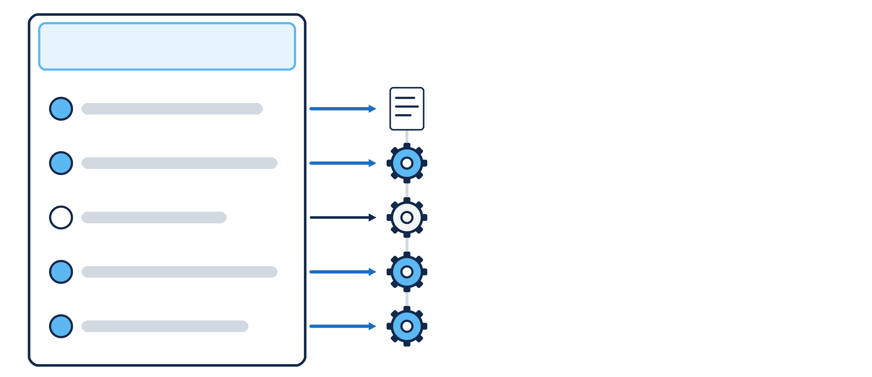
절차의 순서와 실제 호출 기록
쿨러 경보 한 건의 실행 기록에는 스킬을 읽은 뒤 판단 도구를 절차의 순서대로 부른 과정이 시각과 함께 남아 있다.
SKILL.md의 절차
11:13:14에 읽음
실행 기록
위에서 아래로 시간이 흐른다
입력 읽기
context/task.json
diagnose
11:13:18 · 218 ms
업무 DB 조회
필요할 때만 부른다
evaluate_cards
11:13:23 · 807 ms
submit_decision
11:13:53 · 494 ms
16
Notes:
스킬의 절차와 실제 실행 기록을 나란히 놓았습니다. 에이전트는 11시 13분 14초에 스킬을 읽었고, 4초 뒤에 diagnose를, 이어서 evaluate_cards와 submit_decision을 불렀습니다. 절차의 2단계와 4단계와 5단계에 적힌 순서 그대로입니다. 도구마다 걸린 시간도 기록에 남아 있습니다.

Slide 17
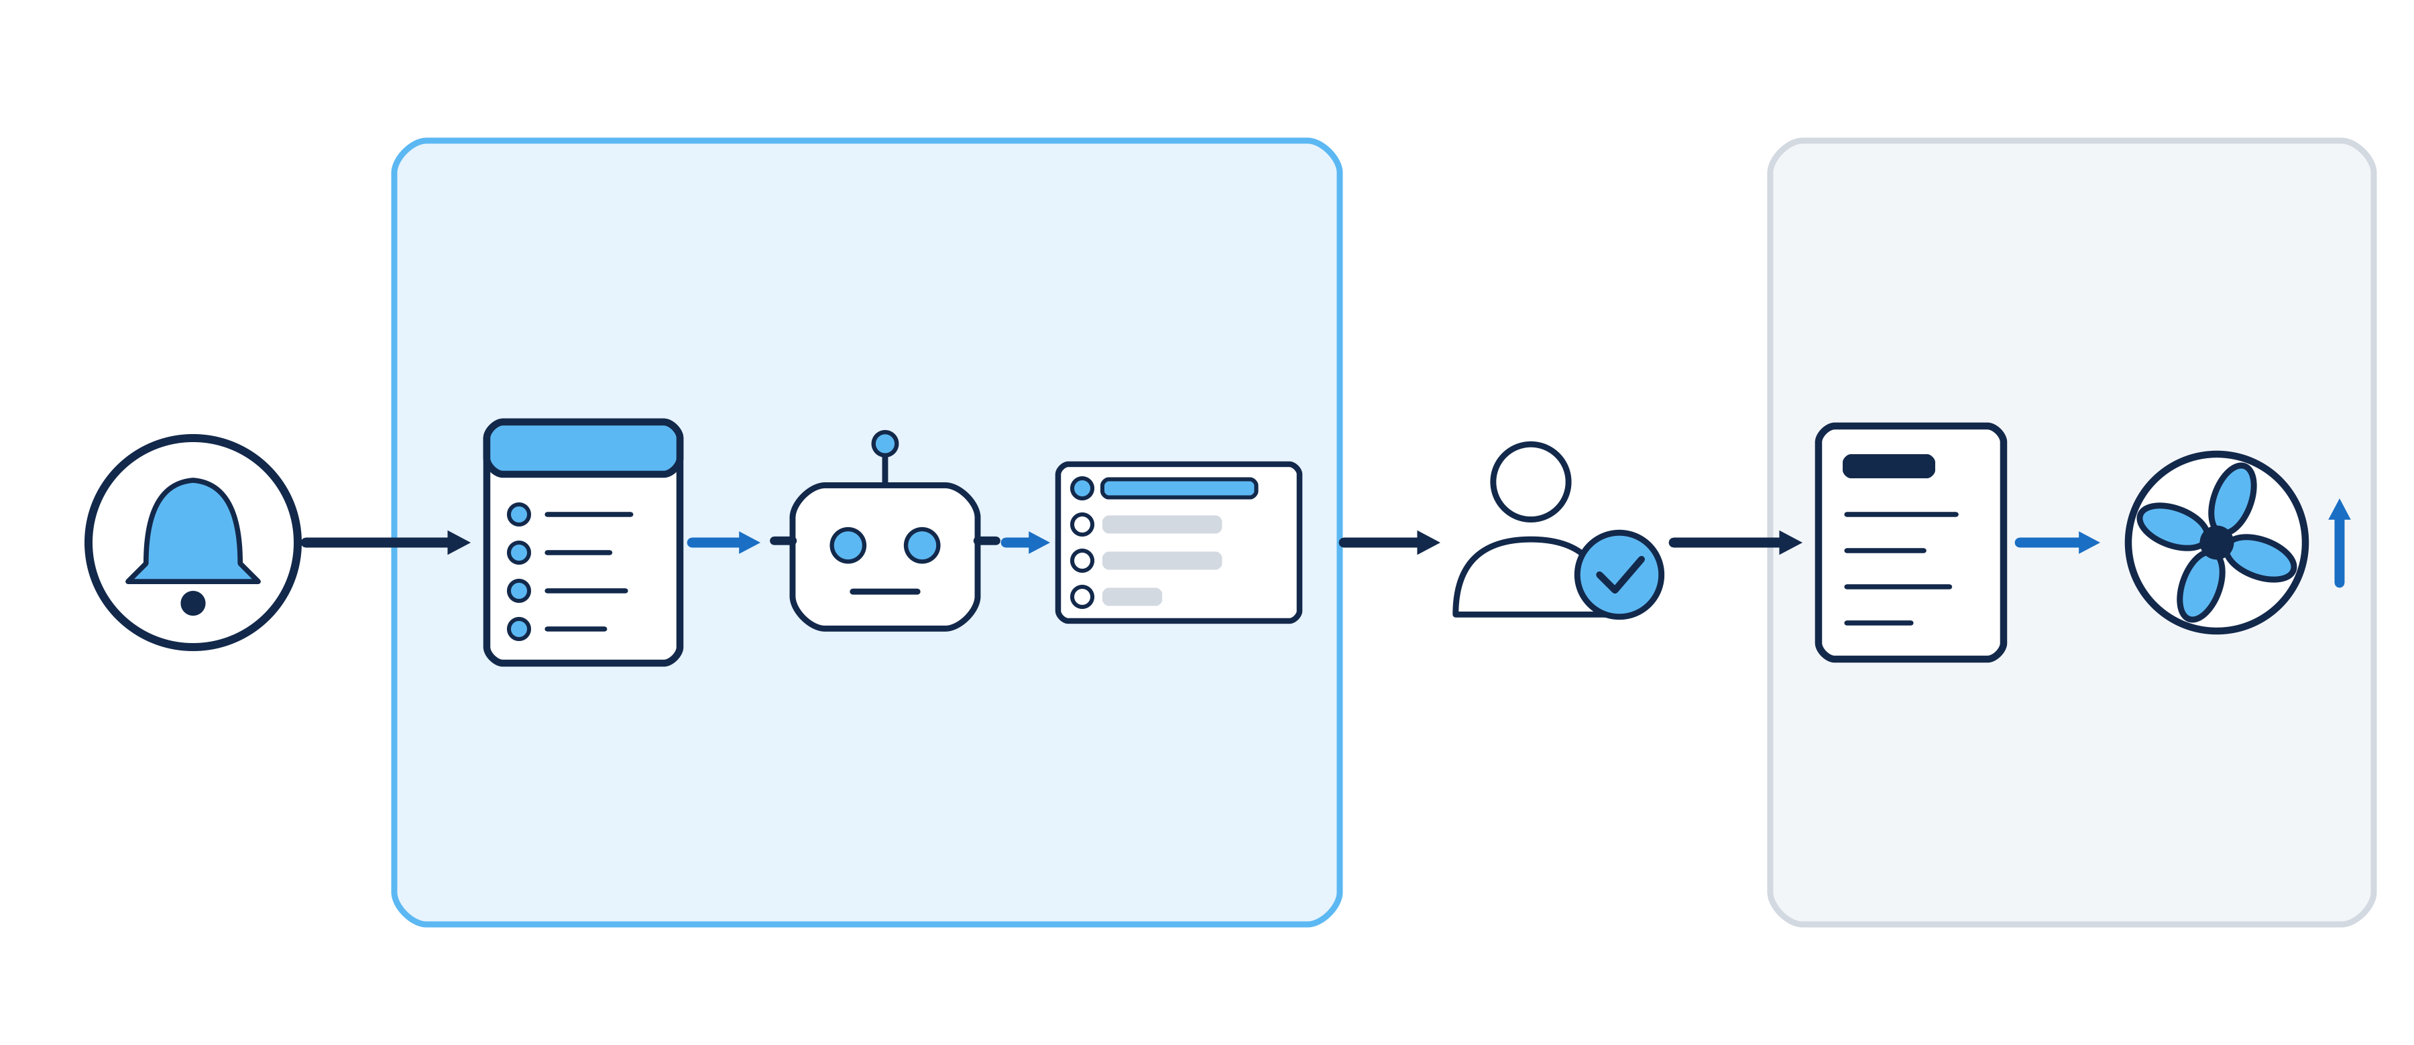
한 사건에 쓰인 두 절차: 에이전트 스킬과 SOP
쿨러 경보 한 건에서 에이전트 스킬은 경보부터 승인 전까지 쓰였고, SOP는 승인 뒤의 작업에 쓰였다.
에이전트 스킬이 이끄는 구간
승인 전: 조회, 계산, 판단의 제출
SOP가 정한 구간
승인 뒤: 설비에 하는 작업
경보
11:13:08
SKILL.md
에이전트
추천안
운전원의 승인
11:14:56
SOP-COOL-11
팬 100 %
17
Notes:
한 사건 안에 절차가 둘 쓰였습니다. 왼쪽 구간에서는 에이전트가 스킬을 읽고 조회와 계산을 해서 추천안을 냈습니다. 운전원이 팬 최대 운전을 승인한 뒤의 오른쪽 구간에서는 SOP-COOL-11이 설비에 할 일, 곧 팬 속도를 100 %로 올리는 작업을 정했습니다. 두 절차가 쓰인 때는 사람의 승인을 사이에 두고 갈립니다.

Slide 18


SOP와 에이전트 스킬: 읽는 이와 적는 내용
SOP는 현장 작업자가 읽는 설비 작업의 절차이고, 에이전트 스킬은 에이전트가 읽는 조회와 판단의 절차이다.
SOP
에이전트 스킬
• 읽는 이: 현장 작업자
• 적는 것: 설비를 다루는 순서, 안전 조건, 금지 사항
• 형식: 설비 매뉴얼의 한 절
• 예: SOP-COOL-11 — 「팬 속도를 100 %로 올린다」
• 읽는 이: 에이전트
• 적는 것: 부를 도구와 순서, 근거가 없을 때의 행동, 결과의 모양
• 형식: 머리말과 본문을 가진 SKILL.md
• 예: cooling-emergency-response — 「diagnose로 원인 1순위를 얻는다」
vs
설비에 하는 일
정보로 하는 일
18
Notes:
둘 다 절차를 적은 문서이지만 읽는 이와 적는 내용이 다릅니다. SOP는 현장 작업자가 읽고, 설비를 다루는 순서와 안전 조건과 금지 사항을 적습니다. 에이전트 스킬은 에이전트가 읽고, 부를 도구와 순서와 결과의 모양을 적습니다. SOP의 단계는 설비를 바꾸고, 스킬의 단계는 정보를 얻어 판단을 만듭니다.

Slide 19
「Skill」의 두 쓰임: 조치 방법과 에이전트 스킬
지식 그래프의 Skill 클래스는 SOP를 옮긴 조치 방법이며, 이름만 같을 뿐 에이전트 스킬과는 다른 대상이다.
구분
조치 방법 (Skill 클래스)
에이전트 스킬
무엇인가
SOP 한 편을 지식 그래프에 옮긴 노드
에이전트가 읽는 지침 파일
식별자
skill:sop-cool-11
cooling-emergency-response
담긴 내용
작업 단계, 승인 역할, 근거 매뉴얼로 이어진 관계
도구를 부르는 순서와 결과의 모양
쓰이는 때
조치 후보로 추천되고 승인된다
판단을 수행할 때 읽힌다
19
Notes:
이름 때문에 헷갈리기 쉬운 것을 하나 정리합니다. 3일차에 본 조치 방법의 클래스 이름이 Skill이었고, 방금 출력에서 본 skill:sop-cool-11이 그 식별자입니다. 이것은 SOP 한 편을 지식 그래프에 옮긴 노드입니다. 에이전트 스킬은 에이전트가 읽는 지침 파일이어서 이름만 같고 대상이 다릅니다.

Slide 20
스킬에 적힌 것과 입력 · 도구에서 얻는 것
사건마다 달라지는 대상과 값은 입력과 도구에서 얻으므로, 스킬에는 사건이 달라져도 변하지 않는 방법만 남는다.
정보
쿨러 경보의 실제 내용
얻는 곳
수행 방법
도구를 부르는 순서, 보류의 조건, 결과 항목의 이름
스킬
대상과 사건
HYD-01, COOLER_DEGRADATION, 경보 번호
입력 파일
context/task.json
원인과 조치 후보
쿨러 핀 오염, 팬 최대 운전을 비롯한 네 후보
도구
지식 그래프에서 읽는다
지금의 값
냉각 효율 46.2 %, 납기까지 5.98시간
도구
조회 시점에 읽는다
20
Notes:
스킬 원문에는 HYD-01도, 쿨러 핀 오염도, SOP-COOL-11도 적혀 있지 않았습니다. 설비와 경보 번호는 입력 파일에서 읽고, 원인과 조치 후보는 도구가 지식 그래프에서 읽어 주며, 냉각 효율과 납기 같은 값은 도구가 조회 시점에 가져옵니다. 스킬에 남는 것은 방법뿐이어서, 설비나 경보가 달라져도 같은 스킬이 그대로 쓰입니다.

Slide 21
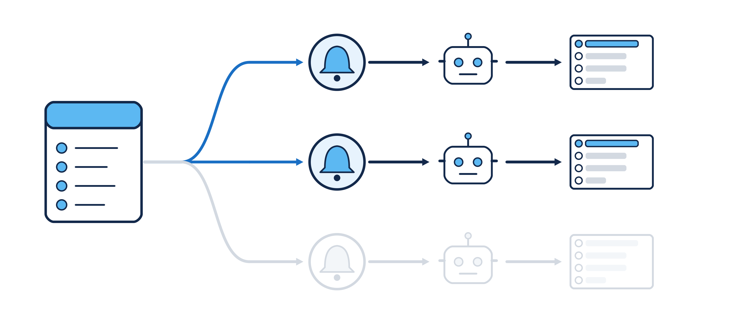
같은 스킬, 다른 경보: 두 번의 실행
번호가 다른 두 쿨러 경보가 같은 스킬 한 편으로 처리되어 저마다 판단 하나씩을 제출했다.
첫째 경보
ALT-hyd01-0014-e0a1
판단 제출
DEC-1010-002-408b
둘째 경보
ALT-hyd01-0025-b8ed
판단 제출
DEC-1010-056-0972
cooling-emergency-response
스킬 한 편
다음 경보
21
Notes:
재사용이 실제로 일어난 모습입니다. 왼쪽의 스킬 한 편이 번호가 다른 두 쿨러 경보에 쓰였습니다. 두 실행은 같은 절차를 따랐고 저마다 판단 하나씩을 제출했습니다. 다음 경보가 와도 같은 스킬이 쓰입니다.

Slide 22

한 번의 프롬프트와 재사용하는 지침
프롬프트는 그 실행 한 번에 쓰이고 끝나지만, 스킬은 이름으로 보관되어 여러 에이전트와 여러 실행에 붙는다.
한 번의 프롬프트
스킬
• 그 실행에만 쓰인다
• 이름이 없어 다시 찾아 쓰기 어렵다
• 쓸 때마다 내용이 조금씩 달라진다
• 맞는 일: 한 번 묻고 끝나는 요청
• 이름으로 보관되어 실행마다 다시 쓰인다
• 여러 에이전트에 붙일 수 있다
• 한곳을 고치면 붙어 있는 모든 곳에 반영된다
• 맞는 일: 같은 방법으로 되풀이하는 업무
vs
일회성
재사용
22
Notes:
방법을 프롬프트에 직접 적어 줄 수도 있습니다. 다만 프롬프트는 그 실행 한 번에 쓰이고 끝나며, 다음에 같은 일을 시키려면 다시 써야 합니다. 스킬은 이름으로 보관되어 여러 에이전트와 여러 실행에 붙고, 한곳을 고치면 모두에 반영됩니다. 가르는 기준은 이 일을 다음에도 같은 방법으로 해야 하는가입니다.

Slide 23
틀은 같고 절차가 다른 세 스킬
쿨러 과열, 정기 정비, 예비품 구매를 맡는 HYD의 세 스킬은 같은 틀에 업무마다 다른 절차를 담은 것이다.
스킬의 name
description
사실 확인에 부르는 도구
cooling-emergency-response
쿨러 과열 경보 — 원인 진단 · 냉각 조치 카드
mes_orders · qms_lots
pm-schedule-planning
정기 정비 도래 — 언제 정비할지 카드
pm_status ·
maintenance_windows
spare-purchase-planning
예비품 재고 기준 이탈 — 발주 카드
spare_stock ·
part_quotes
23
Notes:
HYD에는 스킬이 셋 있습니다. 쿨러 과열 경보, 정기 정비 도래, 예비품 재고 기준 이탈을 각각 맡습니다. 세 파일 모두 머리말과 절차와 결과로 이루어져 틀이 같고, 사실을 확인하는 단계에서 부르는 도구가 업무에 맞게 다릅니다. 새 업무를 맡길 때도 같은 틀에 그 업무의 절차를 적으면 됩니다.

Slide 24




스킬을 쓸 때 지키는 네 가지
쓸 때를 한 줄로 밝히고, 도구 이름은 목록에서 옮겨 적으며, 막혔을 때의 행동과 결과 항목의 이름을 정해 둔다.
description
어떤 요청 한 건에서 무엇을 내는 스킬인지를 한 줄로 적는다
도구 이름
• 도구 목록에 있는 이름을 그대로 옮겨 적는다
• 없는 이름을 지어내지 않는다
막혔을 때
근거나 남는 후보가 없으면 지어내지 않고 그대로 내게 한다
결과 항목
다음 단계가 읽는 항목의 이름을 정해 두고 바꾸지 않는다
쓸 때
순서
예외
출력
24
Notes:
스킬을 직접 쓸 때 지킬 것을 넷으로 줄였습니다. description에는 어떤 요청에 쓰는 스킬인지를 한 줄로 밝힙니다. 절차의 도구 이름은 실제 도구 목록에서 그대로 옮겨 적습니다. 근거가 없을 때 지어내지 않도록 행동을 정해 두고, 결과 항목의 이름은 다음 단계가 읽는 이름이므로 바꾸지 않습니다.

Slide 25
에이전트의 정의: 목표, 스킬, 도구
스킬은 에이전트에 붙였을 때만 실행에 들어가며, 에이전트 하나는 목표와 붙인 스킬과 연결한 도구로 정의된다.
목표
「쿨러 과열 경보의 원인을 진단하고, 냉각 조치 후보를 규정 · 회사 목표로 비교해 추천 카드 한 장과 지는 대안을 올린다」
스킬
• cooling-emergency-response
• 에이전트에 붙이지 않은 스킬은 어떤 실행에도 들어가지 않는다
도구
• neo4j · enterprise · hyd-dmn
• 지식 그래프, 업무 DB, 판단 엔진에 닿는 연결이다
무엇을 이룰 것인가
어떻게 할 것인가
무엇으로 할 것인가
25
Notes:
냉각 긴급 대응 에이전트의 정의를 세 칸으로 보겠습니다. 목표는 무엇을 이룰지를, 스킬은 어떻게 할지를, 도구는 무엇으로 할지를 정합니다. 스킬은 만들어 두기만 해서는 쓰이지 않고 에이전트에 붙여야 실행에 들어갑니다. 스킬의 절차가 부르는 도구는 셋째 칸의 연결이 있어야 실제로 실행됩니다.

Slide 26
경남대학교 피지컬AI 사관학교
02
MCP: 에이전트와 외부 시스템을
잇는 표준
이론
스킬의 절차가 부르는 도구가 연결되고 호출되는 방식

Slide 27



스킬의 절차가 가리키는 것: 스킬 밖의 도구
절차 2단계의 diagnose는 스킬 안에 든 기능이 아니라, 스킬 밖의 프로그램이 내주는 도구의 이름이다.
hyd-dmn diagnose(asset, pattern, alert_id)
hyd-dmn
도구를 내주는 프로그램이다
원인 진단은 여기서 실행된다
diagnose
그 프로그램이 내주는 도구의 이름이다
asset, pattern, alert_id
도구에 넘길 값의 이름이다
27
Notes:
스킬 절차의 2단계를 다시 보겠습니다. 이 한 줄에는 이름이 셋 들어 있습니다. hyd-dmn은 도구를 내주는 프로그램이고, diagnose는 그 프로그램이 내주는 도구이며, 괄호 안은 넘길 값입니다. 스킬은 이 이름들을 적어 둔 글일 뿐이어서, 실제로 원인을 진단하는 일은 스킬 밖에서 일어납니다.

Slide 28

시스템마다 따로 잇는 방식과 표준을 거치는 방식
AI 애플리케이션과 시스템을 하나씩 따로 이으면 연결의 수가 둘의 곱으로 늘고, 표준이 있으면 양쪽이 한 번씩만 맞춘다.
따로 잇는 방식
애플리케이션 3 × 시스템 3 = 연결 9
표준을 거치는 방식
양쪽이 표준에 한 번씩만 맞춘다
AI 애플리케이션
시스템
AI 애플리케이션
표준 규약
시스템
28
Notes:
판단에 쓸 지식과 값은 지식 그래프, 시계열 DB, 업무 DB에 나뉘어 있고 시스템마다 접속하는 방법이 다릅니다. 왼쪽처럼 애플리케이션마다 시스템마다 연결을 따로 만들면 셋과 셋 사이에 연결이 아홉 개 필요합니다. 오른쪽처럼 가운데에 표준을 두면 애플리케이션도 시스템도 표준에 한 번씩만 맞추면 됩니다. 시스템이 하나 늘어도 고칠 곳이 한 군데입니다.

Slide 29
MCP: AI 애플리케이션과 외부 도구를 잇는 개방형 프로토콜
MCP는 AI 애플리케이션이 외부의 도구와 데이터에 연결하는 방식을 하나로 정한 개방형 프로토콜이다.
MCP
Model Context Protocol
AI 애플리케이션이 외부 도구와 데이터에 연결하는 방식을 정한 개방형 프로토콜이다.
이 규약에 맞춘 서버는 규약을 따르는 어느 애플리케이션에도 붙는다.
JSON-RPC 2.0
JSON Remote Procedure Call
MCP가 메시지를 주고받는 형식이다.
요청에는 부를 기능의 이름과 넘길 값이, 응답에는 결과나 오류가 담긴다.
비유
규격 단자
닮은 점: 규격이 같은 단자처럼, 만든 곳이 달라도 규약이 같으면 연결된다.
다른 점: 연결한 뒤에 무엇을 할 수 있는지를 서로 묻고 답한다.
29
Notes:
그 표준이 MCP, Model Context Protocol입니다. AI 애플리케이션이 외부의 도구와 데이터에 연결하는 방식을 정한 개방형 프로토콜입니다. 메시지는 JSON-RPC 2.0이라는 형식으로 주고받습니다. 규격 단자에 견줄 수 있지만, 꽂기만 하면 되는 단자와 달리 연결한 뒤에 무엇을 할 수 있는지를 묻고 답하는 절차가 있습니다.

Slide 30

MCP의 네 구성요소: 호스트, 클라이언트, 서버, 도구
호스트는 서버마다 클라이언트를 하나씩 두어 연결하고, 서버는 뒤에 있는 시스템의 기능을 도구로 내준다.
호스트
모델과 클라이언트를 가진 애플리케이션
서버
시스템의 기능을 도구로 내주는 프로그램
시스템
클라이언트
neo4j · 조회 도구
지식 그래프
hyd-dmn · 도구 16개
판단 엔진
모델
부를 도구를 고른다
enterprise · 도구 14개
업무 DB
30
Notes:
MCP의 구성요소는 넷입니다. 왼쪽의 큰 구획이 호스트이고, 그 안에 모델과 클라이언트가 있습니다. 클라이언트는 서버 하나와 일대일로 연결되므로 서버가 셋이면 클라이언트도 셋입니다. 서버는 뒤에 있는 시스템의 기능을 도구로 내주며, 그림의 톱니바퀴가 도구입니다.

Slide 31
네 구성요소의 정의와 HYD의 대응
HYD에서는 에이전트를 실행하는 Claude Code가 호스트의 자리에, 시스템 앞에 놓인 프로그램들이 서버의 자리에 있다.
호스트
Host
모델을 가지고 사용자의 일을 수행하는 애플리케이션이다. 클라이언트를 만들고 관리한다.
HYD: 에이전트를 실행하는 Claude Code
클라이언트
Client
호스트 안에서 서버 하나와 일대일로 연결을 유지한다.
HYD: 연결한 서버의 수만큼 생긴다
서버
Server
시스템의 기능을 도구로 내주는 프로그램이다.
HYD: neo4j, hyd-dmn, enterprise
도구
Tool
서버가 내주는 호출할 수 있는 기능이다. 이름, 설명, 입력 스키마를 가진다.
HYD: diagnose, evaluate_cards, mes_orders
31
Notes:
네 구성요소의 정의와 HYD에서 그 자리에 있는 것을 짝지었습니다. 호스트는 에이전트를 실행하는 Claude Code입니다. 클라이언트는 호스트 안에서 서버마다 하나씩 생기는 연결입니다. 서버는 neo4j, hyd-dmn, enterprise이고, 도구는 그 서버들이 내주는 diagnose나 mes_orders 같은 기능입니다.

Slide 32
HYD의 MCP 서버 다섯
HYD에 등록된 MCP 서버 다섯은 닿는 시스템과 내주는 도구가 저마다 다르다.
서버
닿는 시스템과 도구의 예
도구
neo4j
지식 그래프
get_neo4j_schema · read_neo4j_cypher
조회 2개 사용
hyd-dmn
판단 엔진과 시계열 DB
diagnose · evaluate_cards · timeseries_query
16개
enterprise
업무 DB 전체
mes_orders · qms_lots · spare_stock
14개
enterprise-maint
업무 DB의 정비 쪽
cmms_history · pm_status
4개
enterprise-purchase
업무 DB의 구매 쪽
spare_stock · part_quotes
3개
32
Notes:
HYD에 등록된 MCP 서버는 다섯입니다. neo4j는 지식 그래프를, hyd-dmn은 판단 엔진과 시계열 DB를, enterprise는 업무 DB를 맡습니다. 업무 DB 쪽은 전체를 내주는 서버 하나와 정비 쪽, 구매 쪽만 내주는 서버가 따로 있습니다. 쿨러 경보를 맡은 에이전트가 쓴 것은 위의 셋입니다.

Slide 33
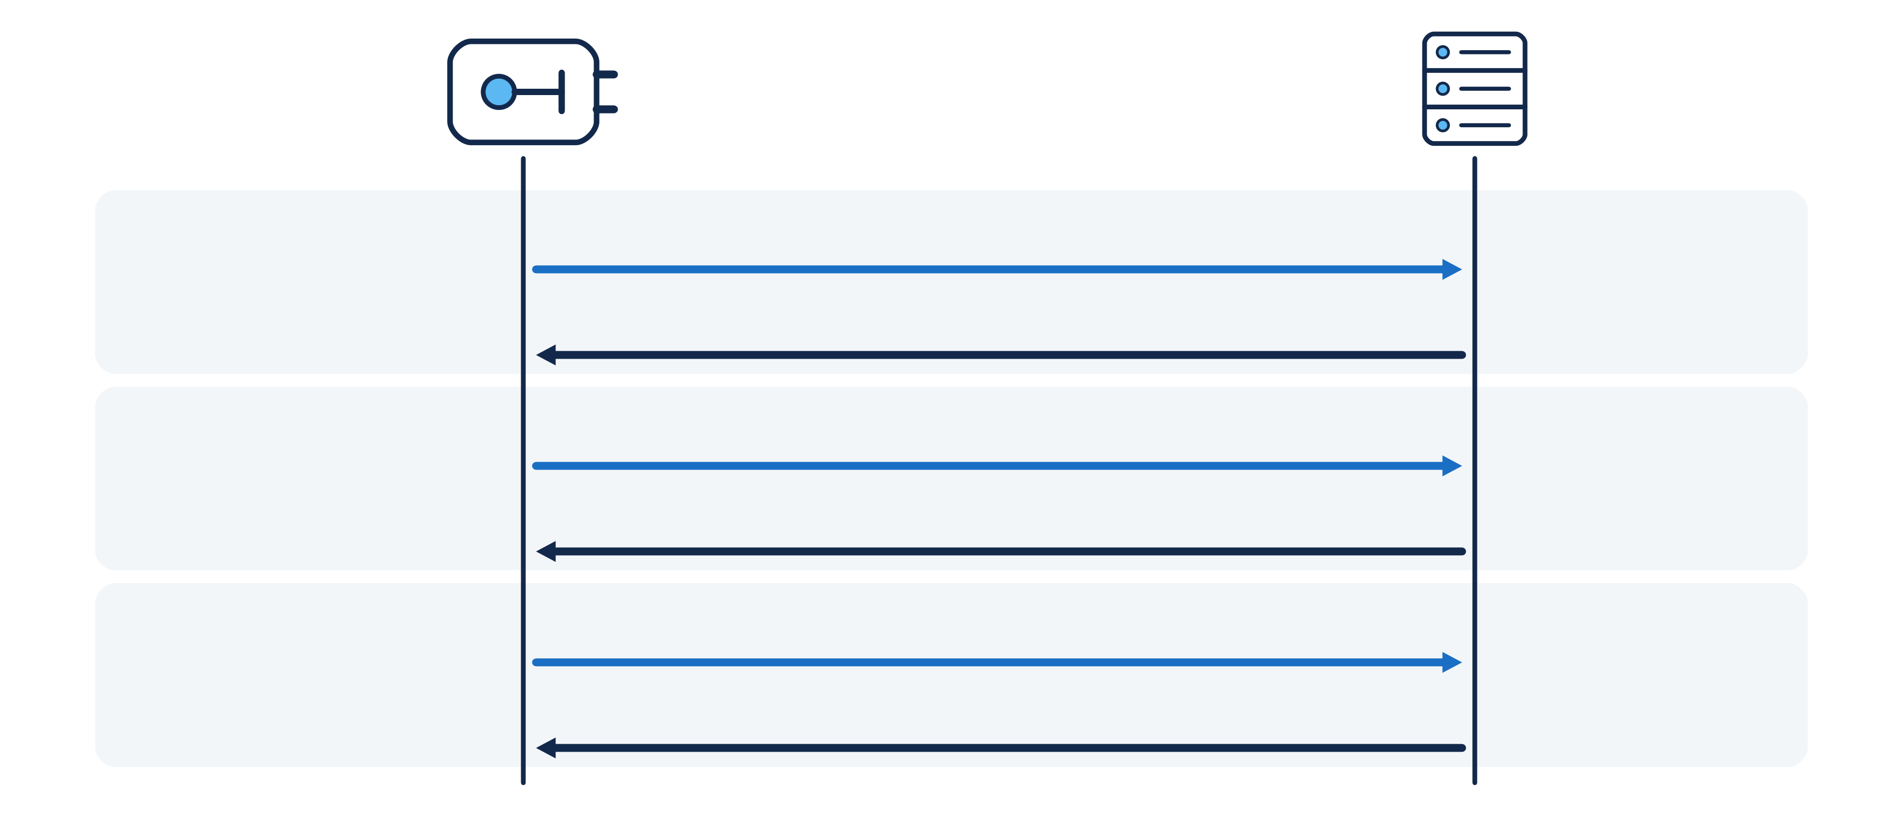
도구 목록의 발견과 호출: tools/list와 tools/call
도구를 호출하기 전에 클라이언트는 서버에 목록을 먼저 물어, 어떤 도구가 있고 무엇을 넘겨야 하는지를 알아낸다.
클라이언트
서버 hyd-dmn
initialize
연결
규약의 판 2025-06-18, 서버 이름 hyd-dmn
tools/list
발견
도구 16개의 이름, 설명, 입력 스키마
tools/call — diagnose와 입력
호출
결과
33
Notes:
클라이언트와 서버가 주고받는 메시지를 위에서 아래로 시간 순서대로 그렸습니다. 먼저 initialize로 연결을 열고 규약의 판과 서버 정보를 확인합니다. 다음에 tools/list로 도구 목록을 묻고, 서버는 도구 16개의 이름과 설명과 입력 스키마를 돌려줍니다. 모델이 그 가운데 diagnose를 고르면 클라이언트가 tools/call로 호출하고 결과를 받습니다.

Slide 34


도구 목록을 연결할 때 묻는 까닭
도구 목록을 연결할 때마다 서버에서 받아 오면, 서버의 도구가 늘거나 바뀌어도 호스트의 프로그램은 그대로 쓴다.
도구를 호스트에 미리 적어 둔다
연결할 때 서버에 묻는다
• 서버의 도구가 바뀌면 호스트도 고쳐야 한다
• 적어 둔 내용과 실제 서버가 어긋날 수 있다
vs
• 서버가 지금 내주는 도구를 그대로 받는다
• 이름, 설명, 입력 스키마가 목록에 함께 온다
• 처음 붙이는 서버도 같은 절차로 알아낸다
고정된 목록
발견
34
Notes:
목록을 굳이 연결할 때마다 묻는 데에는 이유가 있습니다. 도구를 호스트에 미리 적어 두면 서버가 바뀔 때마다 호스트도 고쳐야 합니다. 연결할 때 서버에 물으면 서버가 지금 내주는 도구를 그대로 받으므로 호스트는 고치지 않아도 됩니다. 처음 보는 서버를 붙일 수 있는 것도 이 절차 덕분입니다.

Slide 35
도구 정의 한 건: part_quotes
모델이 도구를 부를지 정할 때 읽는 것은 도구 목록의 항목에 든 이름과 설명과 입력 스키마이다.
{
"name": "part_quotes",
"description": "부품별 공급사 견적 — 단가(만원) ·
불량률 · 리드타임(일) · 승인 공급사",
"input_schema": {
"type": "object",
"properties": {
"part": {
"type": "string",
"default": "P-PMP-SEAL",
"description": "부품 번호" } } },
"annotations": { "readOnlyHint": true }
}
name
호출할 때 쓰는 도구의 이름이다.
description
모델이 읽고 부를지를 정하는 글이다.
input_schema
넘길 값의 이름, 형, 기본값을 정한다.
annotations
읽기 전용인지 같은 표시가 붙는다.
35
Notes:
도구 목록에 든 항목 하나를 그대로 옮겼습니다. 구매 쪽 서버가 내주는 part_quotes라는 도구입니다. 이름과 설명과 입력 스키마가 있고, 모델은 이 설명을 읽고 지금 이 도구를 부를지를 정합니다. 그래서 도구의 설명은 사람이 읽는 주석이 아니라 모델의 선택을 좌우하는 글입니다.

Slide 36
호출 한 건의 요청: 도구의 전체 이름과 입력
호출 요청에는 서버 이름이 붙은 도구의 전체 이름과, 입력 스키마가 정한 이름과 형에 맞춘 값이 담긴다.
도구 mcp__hyd-dmn__diagnose
입력 {
"asset": "HYD-01",
"pattern": "COOLER_DEGRADATION",
"alert_id": "ALT-hyd01-0014-e0a1"
}
mcp__서버__도구
서버 이름과 도구 이름을 밑줄 두 개로 잇는다.
입력
스키마가 정한 이름과 형을 따르는 JSON이다.
같은 이름의 도구
두 서버에 있는 part_quotes도 서버 이름으로 구분된다.
JSON Schema
입력 스키마를 적는 표준 형식이다.
36
Notes:
쿨러 경보에서 에이전트가 실제로 낸 호출 요청입니다. 도구 이름 앞에 서버 이름이 붙어 mcp__hyd-dmn__diagnose가 됩니다. 이름이 같은 도구가 두 서버에 있어도 이 전체 이름으로 구분됩니다. 입력은 스키마가 정한 세 항목을 채운 JSON이고, 설비와 경보 유형과 경보 번호가 들어 있습니다.

Slide 37
호출 한 건의 응답: mes_orders
mes_orders의 응답은 성공 여부, 읽은 시각, 판단에 쓸 값이 저마다의 자리에 담긴 JSON이다.
{
"result": "ok",
"document": {
"system": "MES",
"as_of": "2026-10-10T15:19:07…",
"facts": {
"order_id": "MO-0930-0412",
"due_in_h": 5.98,
"remaining_qty": 1500 },
"records": [ { "asset": "HYD-01", … } ]
}
}
result
호출이 성공했는지를 먼저 알린다.
as_of
값을 읽은 시각이다.
facts
판단에 쓰는 값이다. 납기까지 5.98시간, 남은 수량 1500.
records
업무 DB에서 읽은 원래의 행이다.
37
Notes:
업무 DB 서버의 mes_orders를 HYD-01로 불렀을 때 돌아온 응답입니다. 맨 앞의 result가 성공 여부를 알리고, document 안에 읽은 시각과 값이 들어 있습니다. facts는 판단에 바로 쓰는 값이고 records는 업무 DB에서 읽은 원래의 행입니다. 납기 오더 MO-0930-0412가 5.98시간 남았다는 값이 여기서 나왔습니다.

Slide 38
호출 요청과 실행의 분리
모델은 도구를 직접 실행하지 않고 부를 도구와 값을 요청으로 내며, 호스트가 그 요청을 확인해 서버에 전달한다.
모델
부를 도구의 이름과
입력을 요청으로 낸다
호스트
허용된 도구인지
확인한다
클라이언트
tools/call로
서버에 전달한다
서버
도구를 실행하고
응답을 돌려준다
38
Notes:
호출 한 번에 관여하는 넷의 몫을 나누어 보겠습니다. 모델이 하는 일은 어느 도구를 어떤 값으로 부르겠다는 요청을 내는 데까지입니다. 호스트가 그 요청을 받아 허용된 도구인지 확인하고, 클라이언트가 서버에 전달하며, 실행은 서버가 합니다. 모델과 실행 사이에 호스트가 있으므로 도구의 사용을 호스트에서 가릴 수 있습니다.

Slide 39

연결 방식 두 가지: stdio와 Streamable HTTP
서버를 내 PC에서 하위 프로세스로 띄워 쓰면 stdio이고, 이미 떠 있는 서버에 주소로 접속하면 Streamable HTTP이다.
stdio (standard input/output)
호스트가 서버를 하위 프로세스로 띄운다
Streamable HTTP
떠 있는 서버에 주소로 접속한다
표준 입력
클라이언트
표준 출력
클라이언트
서버 프로세스
서버
HTTP 요청을 받아 응답한다
클라이언트
같은 PC 안에서 주고받는다
여러 클라이언트가 한 서버를 함께 쓴다
39
Notes:
클라이언트와 서버를 잇는 방식은 둘입니다. 왼쪽의 stdio는 호스트가 서버 프로그램을 하위 프로세스로 직접 띄우고, 표준 입력과 표준 출력으로 메시지를 주고받습니다. 서버가 호스트와 같은 PC에서 돕니다. 오른쪽의 Streamable HTTP는 서버가 먼저 떠 있고 클라이언트가 주소로 접속하는 방식이어서, 여러 클라이언트가 한 서버를 함께 씁니다.

Slide 40
서버 설정 두 건: 명령으로 띄우는 서버와 주소로 접속하는 서버
설정에서 stdio 서버는 실행할 명령으로, HTTP 서버는 접속할 주소로 적혀 있어 연결 방식이 그대로 드러난다.
{ "mcpServers": {
"neo4j": {
"command": "uvx",
"args": ["mcp-neo4j-cypher@0.4.1",
"--transport", "stdio"]
},
"hyd-dmn": {
"type": "url",
"url": "http://dmn-mcp:8198/mcp",
"transport": "streamable_http"
}
} }
mcpServers
서버 이름마다 연결 설정이 한 건씩 있다.
command · args
실행할 프로그램과 인자를 적는다. stdio 서버이다.
url
접속할 주소를 적는다. Streamable HTTP 서버이다.
40
Notes:
두 방식은 설정에서 바로 구별됩니다. neo4j 서버는 실행할 명령과 인자로 적혀 있습니다. 호스트가 이 명령으로 서버를 직접 띄우는 stdio 방식입니다. hyd-dmn 서버는 주소로 적혀 있고, 이미 떠 있는 서버에 접속하는 Streamable HTTP 방식입니다.

Slide 41
스킬과 MCP: 수행 방법과 실행 도구
스킬은 무엇을 어떤 순서로 할지를 적은 글이고, MCP는 그 글에 적힌 도구를 실제로 부를 수 있게 이어 주는 연결이다.
스킬
MCP
• 수행 방법을 적은 지침이다
• 사람이 읽고 고칠 수 있는 글이다
• 스스로는 아무것도 실행하지 않는다
• 예: 「diagnose로 원인 1순위를 얻는다」
• 도구를 내주고 호출을 받는 연결이다
• 서버라는 프로그램이 실제로 일을 한다
• 어떤 순서로 부를지는 정하지 않는다
• 예: hyd-dmn 서버가 diagnose를 실행해 응답한다
vs
수행 방법
실행 도구
41
Notes:
스킬과 MCP의 역할을 나란히 놓겠습니다. 스킬은 수행 방법을 적은 글이어서 스스로는 아무것도 실행하지 않습니다. MCP는 도구를 내주고 호출을 받는 연결이며, 순서는 정하지 않습니다. 스킬이 diagnose로 원인을 얻으라고 적고, hyd-dmn 서버가 그 diagnose를 실행합니다.

Slide 42
둘 가운데 하나만 있을 때
스킬이 빠지면 순서를 처음부터 정해야 하고 도구가 빠지면 실행하지 못하므로, 에이전트의 일에는 둘이 함께 필요하다.
스킬만 있다
• 절차에 적힌 도구를 부를 수 없다
• 값을 받지 못해 판단에 근거가 없다
도구만 있다
• 무엇을 어떤 순서로 부를지 에이전트가 처음부터 정한다
• 실행마다 순서와 결과의 모양이 달라질 수 있다
둘 다 있다
• 스킬의 절차대로 서버의 도구를 부른다
• 순서가 일정하고 결과에 근거가 붙는다
방법만 안다
순서가 없다
방법과 실행
42
Notes:
둘 가운데 하나가 빠진 경우를 보면 역할이 분명해집니다. 스킬만 있으면 절차에 적힌 도구를 부를 수 없어서 값을 받지 못합니다. 도구만 있으면 부를 수는 있지만 순서를 에이전트가 처음부터 정해야 합니다. 예를 들어 업무 DB 서버를 붙이지 않으면 스킬에 납기 오더를 확인하라고 적혀 있어도 그 값을 받지 못합니다.

Slide 43
한 실행에서 본 스킬의 단계와 서버의 응답
쿨러 경보의 실행 기록을 스킬의 단계와 나란히 놓으면, 단계마다 어느 서버가 무엇을 돌려주었는지가 드러난다.
스킬의 단계
호출된 도구 · 실행한 서버
돌려받은 것
2단계 / 원인 진단
diagnose
hyd-dmn
원인 1순위
cause:cooler-fin-fouling
3단계 / 사실 확인
mes_orders · qms_lots
enterprise
납기 오더 MO-0930-0412
출하 대기 로트 L-0930-A17
4단계 / 후보 비교
evaluate_cards
hyd-dmn
후보와 규정, 순위
응답이 커서 좁혀 다시 조회
5단계 / 판단 제출
submit_decision
hyd-dmn
판단 번호
DEC-1010-056-0972
43
Notes:
쿨러 경보 한 건의 실행 기록을 스킬의 단계에 맞추어 정리했습니다. 2단계의 diagnose는 hyd-dmn 서버가 실행해 원인 1순위를 돌려주었습니다. 3단계의 업무 DB 조회는 enterprise 서버가 맡아 납기 오더와 출하 대기 로트를 돌려주었습니다. 4단계와 5단계는 다시 hyd-dmn 서버가 실행했고, 마지막에 판단 번호가 돌아왔습니다.

Slide 44

02단원 정리: 도구 호출 한 번이 지나가는 길
호출 한 번은 스킬의 한 줄에서 시작해 모델, 클라이언트, 서버를 차례로 거쳐 시스템의 값을 읽어 돌아온다.
읽기
요청
전달
조회
스킬
절차의 한 줄
「diagnose로 원인을 얻는다」
모델
호출 요청
도구 이름과 입력
클라이언트
tools/call로
서버에 전달
서버
hyd-dmn이
도구를 실행
시스템
지식 그래프와
시계열 DB
44
Notes:
이 단원의 용어를 호출 한 번의 길 위에 놓았습니다. 모델이 스킬의 한 줄을 읽고 호출 요청을 내면, 클라이언트가 tools/call로 서버에 전달합니다. 서버는 뒤의 시스템에서 값을 읽어 응답을 만들고, 그 응답이 같은 길을 거슬러 모델에게 돌아옵니다. 스킬은 길의 맨 앞에서 방법을 정하고, MCP는 그 뒤의 길 전체를 잇습니다.

Slide 45
경남대학교 피지컬AI 사관학교
03
도구 연결의 안전 기준
이론 · 실습
권한, 파일 범위, 비밀값, 불완전한 응답과 실패를 다루는 기준

Slide 46


읽는 도구와 쓰는 도구: 잘못 불렀을 때의 차이
읽는 도구를 잘못 부르면 답이 틀리는 데서 그치지만, 쓰는 도구를 잘못 부르면 기록이 바뀌거나 메일이 나간다.
읽는 도구
쓰는 도구
• 시스템의 상태를 바꾸지 않는다
• 잘못 불렀으면 다시 부르면 된다
• 예: mes_orders — 납기 오더를 조회한다
vs
• 시스템의 상태를 바꾸거나 밖으로 내보낸다
• 한 번 실행되면 되돌리기 어렵다
• 예: send_mail — 메일을 보낸다
조회
변경 · 발송
46
Notes:
도구를 연결하면 에이전트가 할 수 있는 일이 늘고, 잘못했을 때 생기는 일도 함께 늘어납니다. 읽는 도구는 시스템을 바꾸지 않으므로 잘못 불러도 다시 부르면 됩니다. 쓰는 도구는 기록을 바꾸거나 메일을 내보내므로 한 번 실행되면 되돌리기 어렵습니다. 그래서 연결의 안전 기준은 이 둘을 가르는 데서 시작합니다.

Slide 47
readOnlyHint: 도구가 스스로 다는 읽기 전용 표시
readOnlyHint는 도구가 읽기만 하는지를 서버가 스스로 적은 표시여서, 연결하는 쪽이 한 번 더 가린다.
readOnlyHint
읽기 전용 표시
도구 정의의 annotations에 붙는 표시이다.
true이면 시스템을 바꾸지 않는 도구라는 뜻이다.
hyd-dmn의 도구
판단 도구
16개 가운데 15개가 true이다.
submit_decision 하나만 false이다.
enterprise의 도구
업무 DB 도구
14개가 모두 true이다.
표시의 성격
힌트
서버가 스스로 적은 값이다.
연결하는 쪽은 표시만 믿지 않고 이름까지 본다.
47
Notes:
도구 정의의 annotations에서 본 readOnlyHint가 읽기 전용 표시입니다. hyd-dmn 서버의 도구 16개 가운데 15개가 true이고, 판단을 제출하는 submit_decision 하나만 false입니다. 업무 DB 서버의 도구 14개는 모두 true입니다. 다만 이 표시는 서버가 스스로 적은 값이어서, 연결하는 쪽은 표시만 믿지 않고 한 번 더 가립니다.

Slide 48

등록한 서버의 도구가 지나는 세 겹
학생이 등록한 서버의 도구는 표시, 연결 검사, 허용 목록의 세 겹을 모두 지나야 에이전트가 부를 수 있다.
① 도구의 표시
서버가 readOnlyHint를 단다
② 연결 검사
실제로 연결해 본다
③ 허용 목록
통과한 이름만 오른다
part_quotes · true
send_mail · false
에이전트
목록의 도구만 부른다
표시가 없는 도구
48
Notes:
HYD 포털에 서버를 직접 등록하면 그 서버의 도구는 세 겹을 지나야 에이전트에 닿습니다. 첫째 겹은 도구가 스스로 다는 표시입니다. 둘째 겹은 연결 검사이며, 서버에 실제로 연결해 도구 목록을 받고 읽기 표시가 있으면서 이름도 쓰기를 뜻하지 않는 도구만 통과시킵니다. 표시가 false이거나 아예 없는 도구는 여기서 걸러집니다. 셋째 겹은 허용 목록이고, 통과한 도구의 이름만 올라갑니다.

Slide 49
허용 목록: 에이전트가 부를 수 있는 도구의 이름
허용 목록에 없는 도구는 사람의 허락 없이는 실행되지 않으므로, 이 목록이 에이전트가 쓰는 도구의 범위가 된다.
허용 목록
mcp__neo4j__get_neo4j_schema
mcp__neo4j__read_neo4j_cypher
mcp__hyd-dmn__*
mcp__enterprise__*
mcp__enterprise-maint__*
mcp__enterprise-purchase__*
Read · Glob · Grep · Skill
neo4j
조회 도구 둘의 이름만 올린다.
별표
그 서버가 내주는 도구 전부를 뜻한다.
학생이 등록한 서버
읽기로 인정된 도구의 이름만 오른다. 설정을 고치면 다시 검사한다.
Read · Skill
파일 읽기, 스킬 읽기 같은 호스트의 도구이다.
49
Notes:
에이전트에게 주는 허용 목록의 실제 내용입니다. 지식 그래프 쪽은 조회 도구 둘의 이름만 올라 있습니다. 별표는 그 서버의 도구 전부를 뜻하며, 미리 검사해 둔 기준 서버에만 씁니다. 학생이 새로 등록한 서버는 별표를 쓰지 않고 읽기로 인정된 도구의 이름만 하나씩 올립니다.

Slide 50



쓰기의 세 층: 판단의 제출, 설비 명령, 업무 기록과 발송
에이전트의 쓰기는 사람이 고를 안을 제출하는 데까지이고, 설비 명령과 업무 기록은 승인 뒤에 시스템이 수행한다.
판단의 제출
• submit_decision
• 사람이 고를 추천안을 기록한다
• 설비는 건드리지 않는다
설비 명령
• 팬 속도를 바꾸는 명령
• 담당자가 승인한 뒤에 만들어진다
업무 기록과 메일
• 작업지시의 등록, 메일의 발송
• send_mail은 에이전트에 연결하지 않는다
에이전트
승인 뒤의 시스템
승인 뒤의 시스템
50
Notes:
hyd-dmn의 도구 가운데 하나뿐인 쓰기가 submit_decision이었습니다. 이 도구가 쓰는 것은 사람이 고를 추천안이고 설비는 건드리지 않습니다. 설비 명령은 담당자가 승인한 뒤에 시스템이 만들고, 작업지시와 메일도 승인 뒤의 시스템 단계가 맡습니다. 메일을 보내는 send_mail은 에이전트에 아예 연결하지 않습니다.

Slide 51
최소 권한 원칙: Principle of Least Privilege
필요한 것만 주는 최소 권한 원칙에 따라, 업무 DB 서버는 정비용과 구매용으로 나뉘어 에이전트마다 따로 연결된다.
에이전트
연결한 업무 DB 서버
받는 도구
정기 정비 계획 에이전트
enterprise-maint
정비 쪽 4개
pm_status 등
예비품 구매 에이전트
enterprise-purchase
구매 쪽 3개
part_quotes 등
51
Notes:
읽기 도구라도 필요 이상으로 줄 이유는 없습니다. 맡은 일에 필요한 권한만 준다는 것이 최소 권한 원칙, Principle of Least Privilege입니다. 정기 정비를 계획하는 에이전트에게는 정비 쪽 도구 넷만 내주는 서버를, 예비품 구매를 맡은 에이전트에게는 구매 쪽 도구 셋만 내주는 서버를 연결합니다. 두 서버의 도구는 서로 겹치지 않습니다.

Slide 52


파일 접근 범위: 작업 폴더 하나
에이전트가 읽고 쓸 파일의 범위는 실행마다 주어지는 작업 폴더 하나로 정해 지시하고, 결과를 쓸 자리도 그 안에 둔다.
범위
• 실행마다 작업 폴더 하나를 준다
• 「작업 디렉터리 밖의 파일을 읽거나 수정하지 마세요.」
금지
• 「홈 디렉터리를 찾아보지 마세요.」
• 홈에는 프로그램의 설정과 로그인 정보가 있다
결과
결과 파일의 자리는 output/result.json 하나로 정해져 있다
작업 폴더
홈 디렉터리
정해진 경로
52
Notes:
파일을 읽고 쓰는 도구에는 범위를 정해 줍니다. HYD의 에이전트는 실행마다 작업 폴더 하나를 받고, 그 폴더 밖의 파일은 읽거나 고치지 말라는 지시를 받습니다. 홈 디렉터리를 찾아보지 말라는 지시도 따로 있습니다. 결과를 쓰는 자리도 output/result.json 하나로 정해져 있습니다.

Slide 53
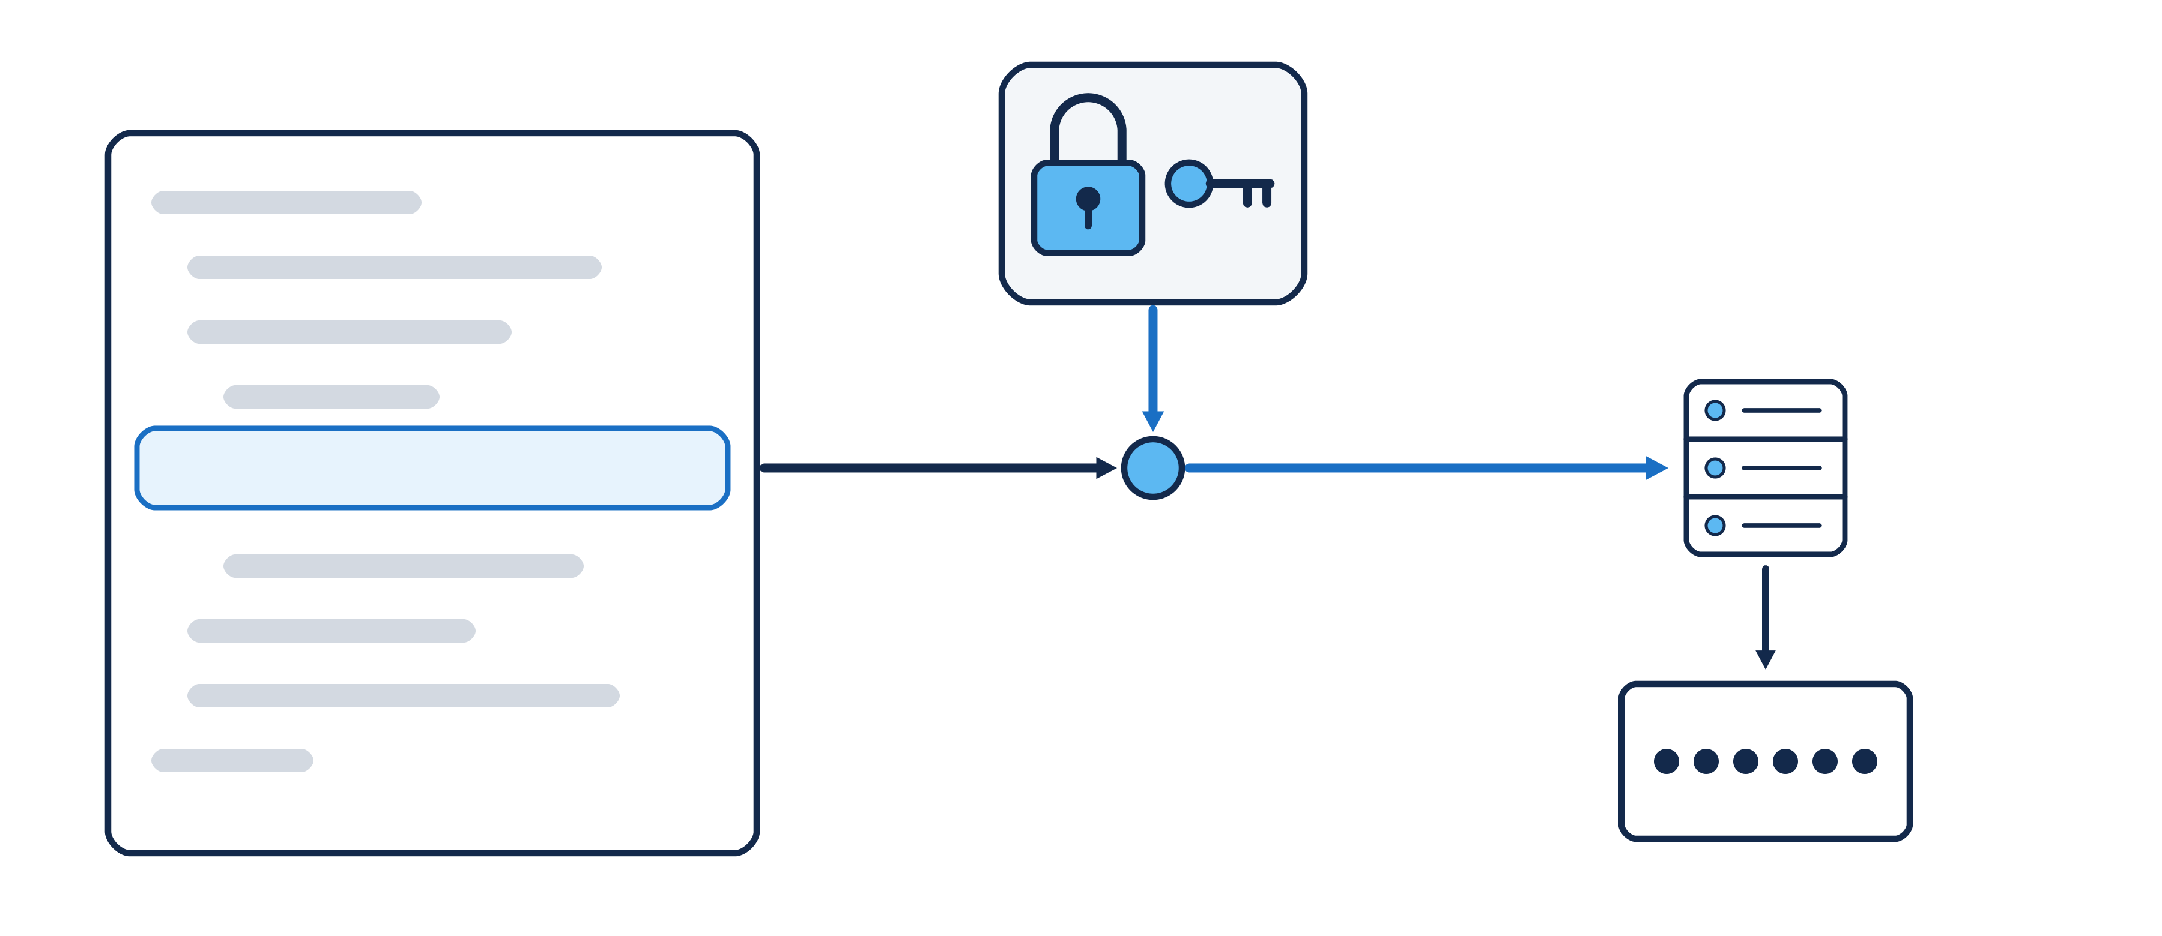
인증 비밀값: 설정에는 자리표시자, 값은 따로
설정에 토큰을 그대로 적으면 설정을 보는 누구에게나 드러나기 때문에, 자리표시자만 적고 값은 실행 직전에 채운다.
서버 설정: 값 대신 자리표시자
비밀값 보관소
값은 설정과 따로 둔다
MCP 서버
채워진 값으로 연결한다
${SECRET:GOOGLE_TOKEN}
실행 직전에 채운다
화면과 기록
가린 값만 보인다
53
Notes:
외부 서비스에 연결하려면 토큰 같은 인증 비밀값이 필요합니다. 비밀값을 설정에 그대로 적으면 설정을 보는 모든 사람에게 드러납니다. 그래서 설정에는 값이 들어갈 자리와 이름만 적은 자리표시자를 두고, 실제 값은 보관소에 따로 둡니다. 값은 실행 직전에만 채워지고, 화면과 기록에는 가린 값만 보입니다.

Slide 54
자리표시자가 든 설정과 화면에 보이는 값
자리표시자가 든 설정은 열어 보아도 값이 드러나지 않고, 값이 준비되지 않은 서버는 그 실행에서 빠진다.
"my-drive": {
"type": "url",
"url": "https://…/mcp",
"headers": {
"Authorization":
"Bearer ${SECRET:GOOGLE_TOKEN}"
}
}
화면에 보이는 접속 정보
"NEO4J_PASSWORD": "＊＊＊＊＊＊＊＊"
${SECRET:이름}
값이 들어갈 자리와 그 값의 이름이다.
값이 없을 때
빈 값으로 연결하지 않고 그 서버를 실행에서 뺀다.
가린 값
화면에 보일 때는 값을 별표로 가린다.
환경변수
접속 문자열과 비밀번호가 든 환경변수는 에이전트를 띄우기 전에 지운다.
54
Notes:
자리표시자가 실제 설정에 들어간 모습입니다. 인증 머리말의 토큰 자리에 값 대신 자리표시자가 있습니다. 값이 준비되지 않았으면 빈 토큰으로 연결을 시도하지 않고 그 서버를 실행에서 뺍니다. 화면에서는 비밀번호가 별표로 가려지고, 접속 정보가 든 환경변수는 에이전트를 띄우기 전에 지워서 에이전트가 읽지 못하게 합니다.

Slide 55


외부 응답은 불완전할 수 있다: 잘린 결과의 실제 사례
조치 후보를 비교한 응답이 128,466자여서 본문이 전달되지 않았고, 에이전트는 읽지 못한 범위를 보고에 밝혔다.
호출
evaluate_cards
807 ms
응답
128,466자
기록에 「결과 잘림」
다시 조회
「필요한 항목만 좁혀
다시 뽑겠습니다.」
범위의 표시
열어 보지 못한 출력이
있음을 보고에 적었다
55
Notes:
도구의 응답이 언제나 온전하게 돌아오는 것은 아닙니다. 쿨러 경보의 한 실행에서 조치 후보를 비교한 응답이 128,466자였고, 너무 커서 본문이 에이전트에게 전달되지 않았습니다. 에이전트는 필요한 항목만 좁혀 다시 조회했고, 열어 보지 못한 출력이 있다는 사실을 마지막 보고에 적었습니다. 받은 만큼만 근거로 쓰고 받지 못한 범위를 밝히는 것이 기준입니다.

Slide 56
값이 없는 것, 실패한 것, 잘린 것의 구분
조회에 실패한 것을 0이나 빈 값으로 바꾸어 내면, 값이 없다는 틀린 사실이 판단에 들어간다.
상황
응답의 모양
결과에 적는 법
값이 없다
result가 ok이고 결과가 0행이다
「없음」을 사실로 적는다
호출이 실패했다
result가 error이고
사유가 message에 담겨 온다
실패로 적는다
0이나 빈 값으로 바꾸지 않는다
시간이 넘었다
정해진 시간 안에 응답하지 못해
오류로 돌아온다
실패로 적는다
응답이 잘렸다
본문의 일부만 오거나
본문이 전달되지 않는다
읽지 못한 범위를 밝힌다
56
Notes:
응답의 네 가지 경우를 구분합니다. 조회가 성공했는데 결과가 0행이면 「없음」이 사실입니다. 호출이 실패했거나 정해진 시간을 넘겼으면 값이 있는지 없는지를 알 수 없으므로 실패로 적어야 합니다. 실패를 0이나 빈 값으로 바꾸면 재고가 없다는 틀린 사실이 판단에 들어갑니다. 응답이 잘렸을 때는 읽지 못한 범위를 밝힙니다.

Slide 57
근거 표시: 호출 기록 한 줄에 남는 것
도구 호출마다 시각과 입력과 받은 결과가 기록되어, 판단에 쓰인 값이 어느 호출에서 왔는지를 되짚을 수 있다.
11:13:18 원인 진단 hyd-dmn · diagnose 218 ms
물음 {"asset": "HYD-01",
"pattern": "COOLER_DEGRADATION",
"alert_id": "ALT-hyd01-0014-e0a1"}
받음 원문 13,763자 (JSON)
시각과 걸린 시간
언제 불렀고 얼마나 걸렸는지가 남는다.
서버와 도구
어느 서버의 어느 도구였는지가 남는다.
물음과 받음
넘긴 입력과 돌아온 원문이 나란히 남는다.
값의 출처
응답 안의 값마다 원천과 관측 시각이 붙는다.
57
Notes:
외부 도구에서 받은 값을 판단에 쓰려면 그 값이 어디서 왔는지를 남겨야 합니다. 호출 기록 한 줄에는 시각과 걸린 시간, 서버와 도구의 이름, 넘긴 입력과 돌아온 원문이 남습니다. 응답 안의 값에는 원천과 관측 시각 같은 출처가 따로 붙습니다. 이 기록이 있어서 사람은 추천을 승인하기 전에 근거를 되짚을 수 있습니다.

Slide 58
HYD 포털과 로컬 개발 도구의 연결 방식
포털은 등록과 연결 검사를 거쳐 서버를 붙이고, 로컬의 Claude Code는 설정 파일의 서버를 사용자가 허용해 쓴다.
구분
HYD 포털
로컬의 Claude Code
서버를 적는 곳
포털의 도구 등록 화면
작업 폴더의 설정 파일 .mcp.json
도구의 허용
연결 검사에서 읽기로 인정된 도구만
사용자가 대화 중에 허용한다
비밀값
자리표시자로 적고 값은 따로 보관한다
내 PC의 환경변수와 설정 파일
서버가 도는 곳
stdio는 에이전트를 실행하는 PC
HTTP는 서버 쪽
내 PC
58
Notes:
포털에서 쓰는 MCP와 내 PC의 Claude Code에서 쓰는 MCP는 규약이 같고 운영 방식이 다릅니다. 포털은 여러 사람이 함께 쓰므로 등록과 연결 검사를 거치고 읽기 도구만 허용합니다. 로컬에서는 설정 파일에 서버를 적고, 도구를 쓸 때 사용자가 직접 허용합니다. 로컬에서는 안전 기준을 지키는 일이 사용자 자신의 몫이 됩니다.

Slide 59

03단원 정리: 연결할 때 확인하는 네 가지
도구를 연결할 때는 부를 수 있는 범위, 읽을 수 있는 파일, 비밀값의 자리, 응답이 어긋났을 때의 처리를 확인한다.
권한
읽는 도구와 쓰는 도구를 가르고 필요한 서버만 연결한다
파일 범위
읽고 쓸 폴더를 작업 폴더 하나로 정한다
비밀값
설정에는 자리표시자만 두고 화면과 기록에서는 가린다
응답과 실패
없음, 실패, 잘림을 구분하고 값의 출처를 남긴다
표시와 허용 목록
작업 폴더
자리표시자
호출 기록
59
Notes:
이 단원의 기준을 넷으로 묶었습니다. 권한은 읽기와 쓰기를 가르고 필요한 서버만 연결하는 것입니다. 파일 범위는 작업 폴더 하나로, 비밀값은 자리표시자와 가림으로 지킵니다. 응답은 없음과 실패와 잘림을 구분하고 값의 출처를 남깁니다.

Slide 60
경남대학교 피지컬AI 사관학교
실습: HYD 업무 도구의 연결과 호출
실습
HYD 포털에서 MCP 서버의 등록 상태를 확인하고 읽기 도구를 직접 호출한다

Slide 61
실습에서 확인하는 것과 남는 것
이 실습을 마치면 서버 하나가 연결 검사를 통과해 에이전트에 붙고, 읽기 도구를 부른 호출 기록이 남는다.
기준 서버 확인
등록된 서버의
연결 방식과 도구 목록
연결 검사
등록한 서버를 검사해
통과 표시를 받는다
읽기 도구 호출
도구 이름, 입력 값,
반환된 행을 확인한다
에이전트에 연결
호출 기록을 확인하고
기존 에이전트에 붙인다
61
Notes:
첫 실습은 HYD 포털에서 진행합니다. 업무 DB와 판단 도구 서버의 등록 상태를 확인하고, 직접 등록한 서버는 연결 검사를 거친 뒤 읽기 도구를 불러 봅니다. 도구 이름과 입력 값과 반환된 행을 확인하고, 호출 기록이 남는 것을 본 다음 기존 에이전트에 연결합니다.

Slide 62
경남대학교 피지컬AI 사관학교
실습: 서로 다른 MCP 서버의 연결과 조합
실습
Claude Code에 파일시스템, Git, 시간 서버를 연결하고 한 요청에서 조합한다

Slide 63


실습에서 연결하는 것과 조합하는 것
이 실습을 마치면 서로 다른 세 서버의 도구를 한 요청에서 이어 부른 호출 결과가 남는다.
서버마다 설정
파일시스템, Git, 시간 서버의 실행 방법과 접근 권한을 서버별로 정한다
목록과 결과의 비교
서버마다 도구 목록과 호출 결과가 어떻게 다른지 견준다
한 요청에서 조합
파일을 읽고, Git의 변경 기록을 확인하고, 시간 정보를 확인하는 일을 한 요청으로 이어 부른다
연결
발견
조합
63
Notes:
둘째 실습은 VS Code의 Claude Code에서 진행합니다. 준비된 파일시스템, Git, 시간 서버를 각각 연결하고 접근 권한을 서버별로 정합니다. 서버마다 도구 목록과 호출 결과를 견준 뒤, 세 서버의 도구를 한 요청에서 이어 부릅니다. 포털과 로컬에서 연결 방식이 어떻게 다른지도 이 실습에서 확인합니다.

Slide 64
경남대학교 피지컬AI 사관학교
실습: 회의 내용을 후속 업무로 바꾸는 스킬 작성
실습
회의록에서 결정사항, 담당자, 기한을 뽑는 SKILL.md를 작성한다

Slide 65


실습에서 쓰는 스킬과 만들어지는 작업 목록
이 실습을 마치면 직접 쓴 SKILL.md와, 그 스킬이 회의록에서 만들어 낸 작업 목록이 남는다.
스킬 작성
회의록에서 결정사항, 담당자, 기한을 뽑는 절차와 결과의 모양을 적는다
예외 지침
담당자나 기한이 없는 항목은 지어내지 않고 「미정」으로 표시하게 한다
작업 목록
Markdown과 JSON으로 만들고 회의록 원문과 대조해 검토한다
SKILL.md
미정
다음 행동
65
Notes:
셋째 실습에서는 스킬을 직접 씁니다. 예제 회의록에서 결정사항과 담당자와 기한을 뽑는 SKILL.md를 작성합니다. 담당자나 기한이 적혀 있지 않은 항목은 지어내지 않고 미정으로 표시하도록 예외 지침을 넣습니다. 그 스킬로 만든 작업 목록을 회의록과 대조해 검토하면 요약이 아니라 다음 행동이 남습니다.

Slide 66
경남대학교 피지컬AI 사관학교
실습: 대화형 AI 학습 코치 만들기
실습
학습 노트와 매뉴얼로 문항을 내고 출처를 붙여 답을 되짚어 주는 대화를 구성한다

Slide 67


실습에서 구성하는 대화의 흐름
이 실습을 마치면 학습 노트에서 문항을 내고 출처를 붙여 답을 되짚어 주는 대화형 학습 코치가 만들어진다.
문항 생성
학습 노트나 매뉴얼에서
문항을 만든다
답변 입력
학생이
답을 적는다
출처 기반 피드백
정답과 그 근거가 된
원문의 자리를 알려 준다
다음 문항
같은 순서로
이어 간다
67
Notes:
넷째 실습에서는 대화형 학습 코치를 만듭니다. Notion에서 내보낸 학습 노트나 제공된 매뉴얼에서 문항을 만들고, 학생의 답을 받아 정답과 출처를 붙여 되짚어 준 뒤 다음 문항으로 넘어갑니다. 텍스트 파일을 읽는 방식으로 끝까지 완주하는 것이 목표입니다.

Slide 68
오늘 다룬 핵심 개념과 주요 용어 정리
약어와 영문 용어의 정식 명칭, 그리고 그 용어가 도구 연결에서 맡은 자리를 모은다.
용어
정식 명칭
도구 연결에서
SKILL.md
Agent Skill의 파일
수행 방법을 적은 지침
MCP
Model Context Protocol
호스트와 서버를 잇는 규약
JSON-RPC
JSON Remote Procedure Call
MCP 메시지의 형식
stdio
standard input/output
호스트가 띄운 서버와의 연결 방식
readOnlyHint
읽기 전용 표시
연결 검사와 허용 목록의 기준
최소 권한 원칙
Principle of Least Privilege
필요한 서버와 도구만 연결
68
Notes:
오늘 나온 약어와 영문 용어의 정식 명칭을 한곳에 모았습니다. 이 여섯 개와 함께 호스트, 클라이언트, 서버, 도구, 입력 스키마, 허용 목록, 자리표시자가 오늘의 용어입니다. 하나를 골라 자료를 덮고 자신의 문장으로 써 보시기 바랍니다.

Slide 69
경남대학교 피지컬AI 사관학교
Review Quiz: 핵심 흐름 되짚어보기
배운 내용을 바탕으로 정답을 맞춰보세요.

Slide 70
Quiz 1. 스킬에 적힌 조회가 실행되지 않은 까닭
스킬에 납기 오더를 확인하라는 단계가 있는데도 값을 받지 못했고, 연결된 서버는 neo4j와 hyd-dmn뿐이다.
먼저 고칠 곳은?
스킬의 절차에 mes_orders의 입력 스키마를 옮겨 적는다
1
에이전트에 업무 DB 서버 enterprise를 연결한다
2
스킬의 description을 더 자세히 고쳐 쓴다
3
허용 목록에서 hyd-dmn의 도구를 뺀다
4
70
Notes:
스킬과 도구의 역할을 구분하는 문항입니다. 스킬에 방법이 적혀 있는데도 실행되지 않았다면 무엇이 빠졌는지를 따져 보시기 바랍니다.

Slide 71
Quiz 2. 시간을 넘긴 재고 조회
예비품 재고를 조회하는 spare_stock 호출이 정해진 시간 안에 끝나지 못해 result가 error로 돌아왔다.
결과에 적을 내용으로 맞는 것은?
재고가 0개라고 적는다
1
지난 실행에서 본 재고 값을 적는다
2
재고 항목을 결과에서 지운다
3
조회에 실패해 재고를 확인하지 못했다고 적는다
4
71
Notes:
값이 없는 것과 조회에 실패한 것을 구분하는 문항입니다. 응답이 알려 준 사실이 무엇이고 알려 주지 않은 사실이 무엇인지를 가려 보시기 바랍니다.

Slide 72
Quiz 3. 등록한 서버에서 에이전트가 쓸 수 있는 도구
연결 검사를 통과한 서버의 도구가 read_rows(표시 true), update_row(false), export(표시 없음)이다.
에이전트의 허용 목록에 오르는 도구는?
read_rows 하나
1
read_rows와 export
2
세 도구 모두
3
오르는 도구가 없다
4
72
Notes:
읽기와 쓰기의 경계를 누가 정하는지를 묻는 문항입니다. 세 도구가 연결 검사에서 각각 어떻게 판정되는지를 따져 보시기 바랍니다.

Slide 73
정답과 판단 기준
세 문항은 스킬과 도구의 역할, 응답이 알려 준 범위, 읽기와 쓰기의 경계를 올바로 판단하는지를 확인한다.
문항
판단 기준
정답
Quiz 1
스킬은 방법을 적은 글이고 실행은 서버가 한다. 서버가 연결되지 않으면 그 값을 받지 못한다.
2번
Quiz 2
실패한 조회는 값이 없다는 사실을 알려 주지 않는다. 실패는 실패로 적는다.
4번
Quiz 3
읽기 표시가 있는 도구만 읽기로 인정된다. 표시가 없는 도구도 거절된다.
1번
73
Notes:
정답보다 판단 기준이 중요합니다. 첫 문항의 1번과 3번은 스킬을 고치는 일이어서 빠진 연결을 채우지 못합니다. 둘째 문항의 1번은 실패를 값 없음으로 바꾼 것입니다. 셋째 문항의 2번은 표시가 없는 도구를 읽기로 본 것이며, 표시가 없으면 읽는 도구인지 알 수 없으므로 거절됩니다.

